Slide 1

制造运营 / 季度复盘
把运营差距
拆成可验证的动作
示例工厂 A · Q3 示例周期
数据、原因与动作均为虚构样例
本地展示草稿 · 非真实财报
复盘顺序：核口径 → 看差距 → 验改善
01 / 05
Notes:
本地展示草稿；示例工厂 A、Q3 示例周期及所有经营数据均为虚构，不对应任何真实公司或财务披露。工厂为图像生成的透明 PNG 插图。委托式子智能体制作并由主智能体统筹验收，不代表完整 human G1–G5 生产链认证或人类批准记录。

Slide 2
01 · 经营概览 / 虚构示例数据
示例数据 · 虚构
五项指标先给出同一张“计划—实际”底表
示意周期计划量 13,000 件｜实际量 12,400 件｜计划达成率 95.4%
准时交付率
一次合格率
非计划停机率
94%
96.8%
3.2%
计划 96%
差距 −2 个百分点
计划 97.5%
差距 −0.7 个百分点
计划 2.5%
差距 +0.7 个百分点
单位能耗
产量
8.1 kWh/件
12,400 件
计划 7.8
+3.8%
计划 13,000
−4.6%
指标口径、分母与采集系统均为演示占位；先与真实台账对齐再复盘。
示例工厂 A｜虚构经营数据，不是真实经营记录或财务披露
02 / 05
Notes:
全部数值为编造的样例经营数据，见 data-demo.csv。计算：产量达成率=12400/13000=95.4%；产量差距=(12400-13000)/13000≈-4.6%；准时交付率差距=94%-96%=-2个百分点；一次合格率差距=96.8%-97.5%=-0.7个百分点；非计划停机率差距=3.2%-2.5%=+0.7个百分点；单位能耗相对计划增幅=(8.1-7.8)/7.8≈+3.8%。这些数值仅用于排版演示，不代表真实财务或运营表现。

Slide 3
02 · 偏差拆解 / 虚构样例归因
示例数据 · 虚构
把“损失构成”标成待核查假设
下图是虚构的排查优先级假设，不是经验证的根因或真实损失数据。
假设性损失占比（虚构）
先验证三件事
换型等待
42%
01
统一停机与换型定义
设备故障
35%
02
核对时间戳与工单
物料供应
23%
03
核对排产、维修与缺料
条长按 0–50% 统一比例；数字为虚构占比
若数据不能复现，撤销假设，不将占比写成结论。
示例工厂 A｜虚构经营数据，不是真实经营记录或财务披露
03 / 05
Notes:
42% / 35% / 23% 为作者编造的样例比例，恰好合计100%，只用于展示可编辑条形图。它们不来自真实工厂、工单或设备数据，也不证明换型、故障、物料是实际根因。检查项是供复盘会议讨论的示例；实际归因必须回到定义清晰、可追溯的停机记录，并允许撤销假设。

Slide 4
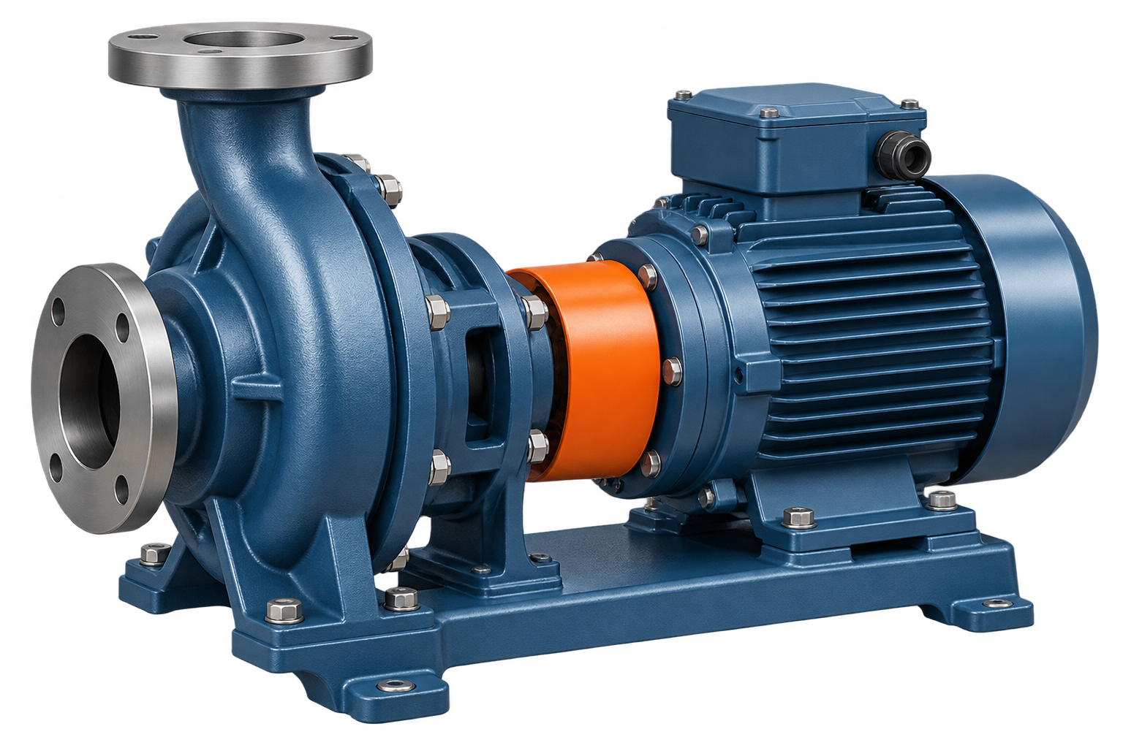
03 · 行动设计 / 待决策草案
示例数据 · 虚构
按 30 / 60 / 90 天设验证门，不先许诺收益
以下是可讨论的推进节奏；不是已批准计划、既定责任或效果承诺。
0–30 天
31–60 天
61–90 天
校准数据
小范围试点
复核再决定
对齐停机、交付与能耗口径；抽样核对班次台账。
选一条线测试换型记录与点检闭环；保留对照周。
比较试点前后波动；检查副作用和样本覆盖。
通过门：口径可复算
通过门：数据可追溯
通过门：复核后再扩围
管理约束：数据可追溯、结果可复核后，再讨论扩大范围。
示例工厂 A｜虚构经营数据，不是真实经营记录或财务披露
04 / 05
Notes:
30/60/90天结构是本地样稿提出的规划模板。没有真实项目授权、责任人、预算或目标；不构成已批准经营计划。任何试点需明确基线、对照/比较口径、观察窗口、质量与安全约束；只有数据可复算、效果可重复且未出现不可接受副作用后，才由实际管理者决策是否推广。

Slide 5
04 · 复盘闭环 / 决策清单模板
示例数据 · 虚构
下次复盘先问：数据能否支持这项决定？
建议会议带走三项证据
讨论后决策
A
指标口径表
目标、分母、时间窗、数据责任系统
选一个试点范围
B
异常记录样本
工单 / 班次时间戳可追溯到原始记录
确认指标口径与责任人
C
试点复核页
比较条件、样本覆盖、质量与安全护栏
未核验前：保持“待验证”
示例工厂 A｜虚构经营数据，不是真实经营记录或财务披露
05 / 05
Notes:
本页为虚构经营复盘的闭环模板，列出会议可以要求的证据与决策项。并非实际公司已召开会议、分派责任或批准试点。商业真实信息来源：无；本展示所有数值均为编造示意。

